Slide 1

MongoDB
Professor:
Evandro Franzen
Disciplina:
Sistemas de Bancos de Dados 2021A
Estudantes:
Augusto Fritz
Dieison Alessandro Manini
Felipe Nicolodi
Guilherme Keunecke Bangemann

Slide 2
Descrição do SGBD e Procedimentos da Instalação
SGBD: Banco de Dados SQL Server 2019;
Gerenciamento do SGBD: Atlas Cloud MongoDB e Compass;
Procedimentos da Instalação:
Criação de conta e Cluster no Atlas Cloud;
Criação de outros usuários e autorização de endereços IP para modificações no banco.
Conexão com o banco através do Compass.
Criação das Collections e Importação dos dados a partir de arquivos .json

Slide 3
Descrição da Base de Dados
Base de Dados utilizada: AdventureWorks2019 modificada pelo grupo para noSQL.
Dados da Base de Dados:
5 Collections
154.365 Registros

Slide 4
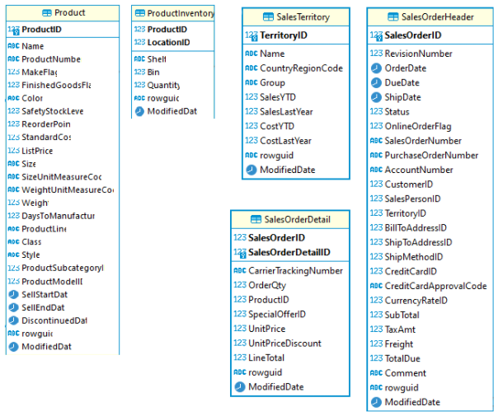
Modelo ER dos Schemas utilizados nas Queries

Slide 5
Consultas

Slide 6
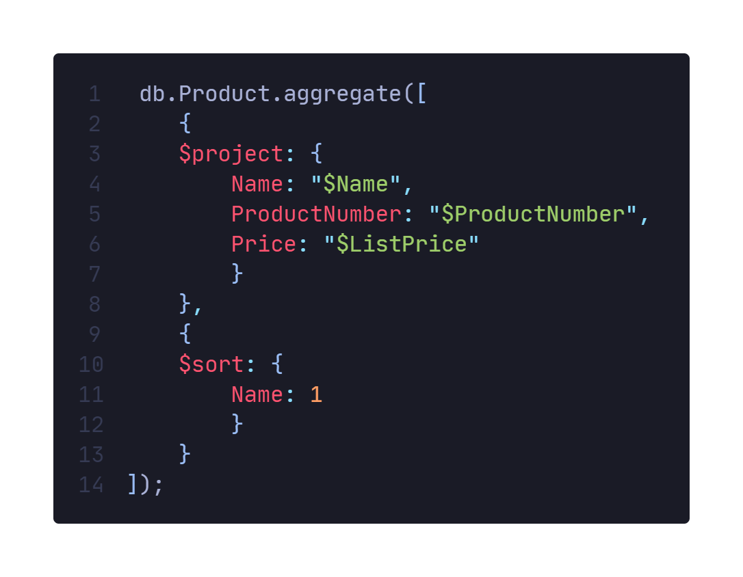
Lista de Produtos e seu respectivo preço

Slide 7
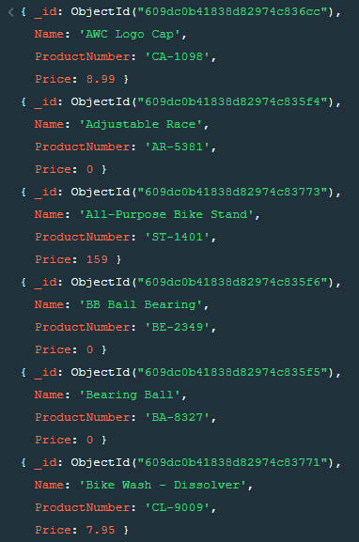
Resultado

Slide 8
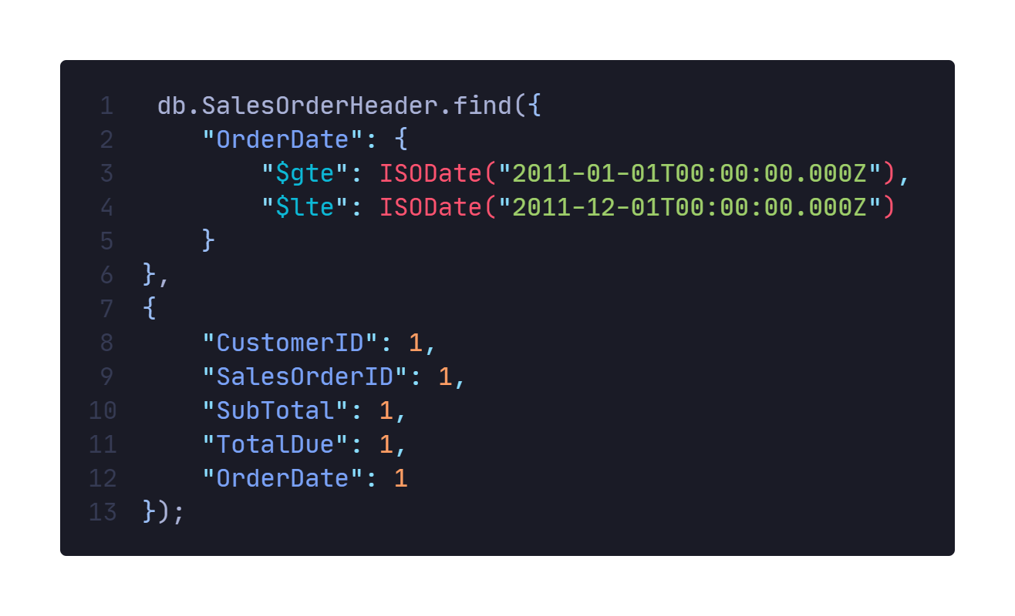
Vendas realizadas no ano de 2011, exibindo o valor total da venda e o valor total da venda + impostos e frete

Slide 9
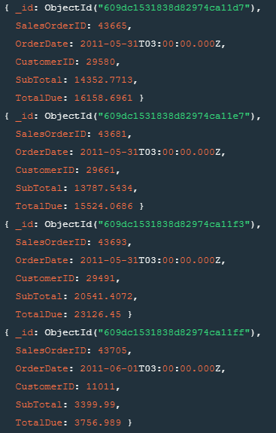
Resultado

Slide 10
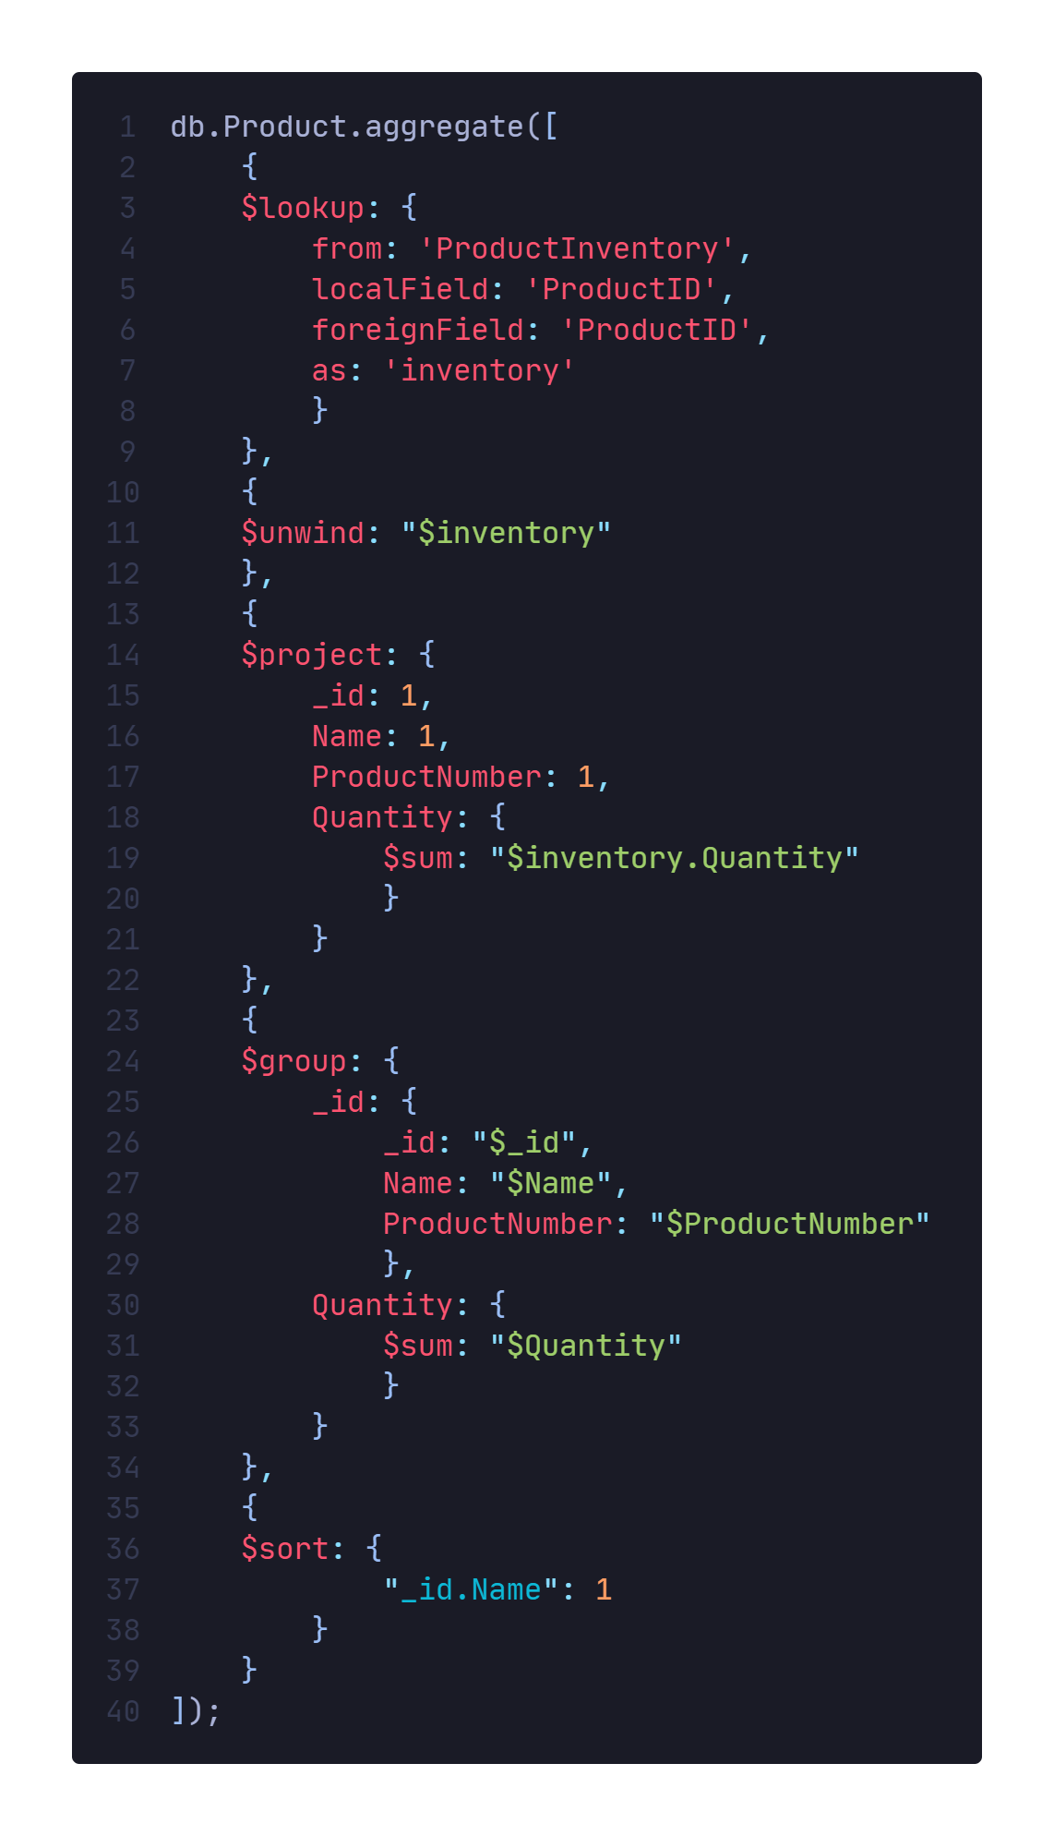
Quantidade em estoque de cada produto

Slide 11
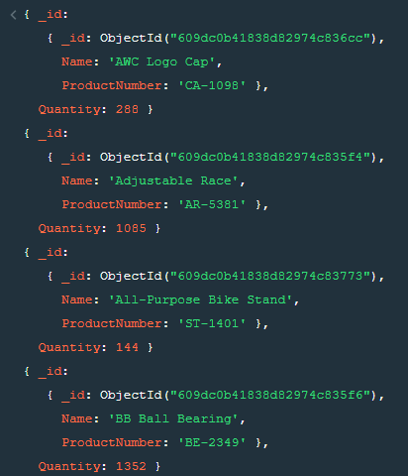
Resultado

Slide 12
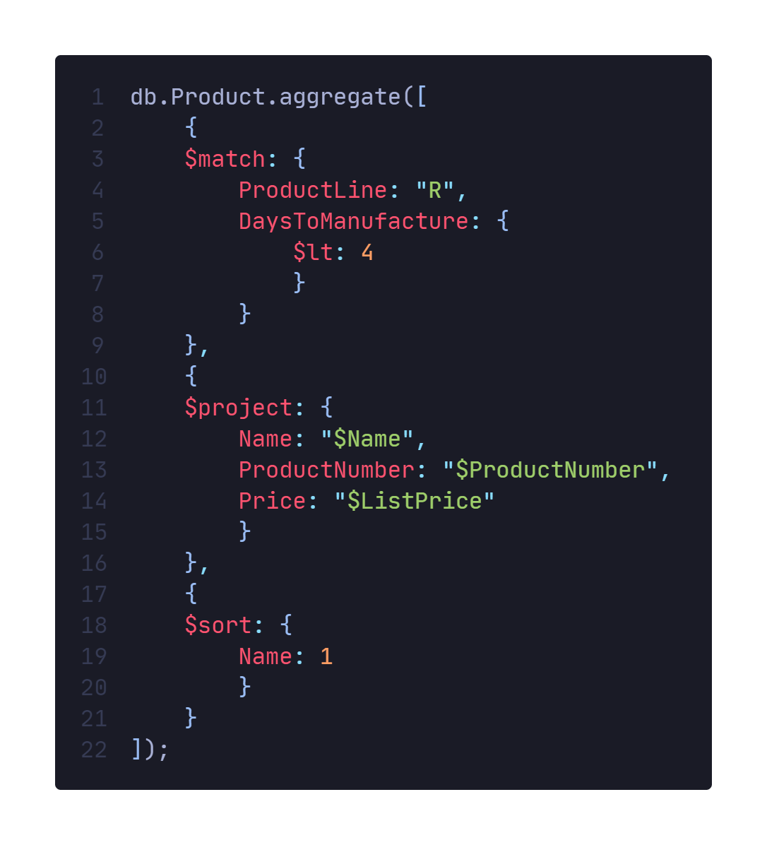
Produtos da linha 'R' e que levam menos de 4 dias para fabricação

Slide 13
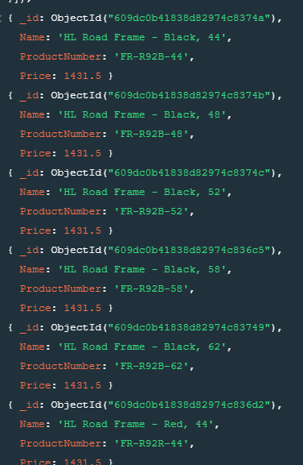
Resultado

Slide 14
Valor total de vendas e vendas + impostos e frete por continente e país em 201.
OBS: No caso dos Estados Unidos é informado a região do país na tabela SalesTerritory, por isso é necessário o IIF para exibir apenas países
(Imagem no próximo slide)

Slide 15
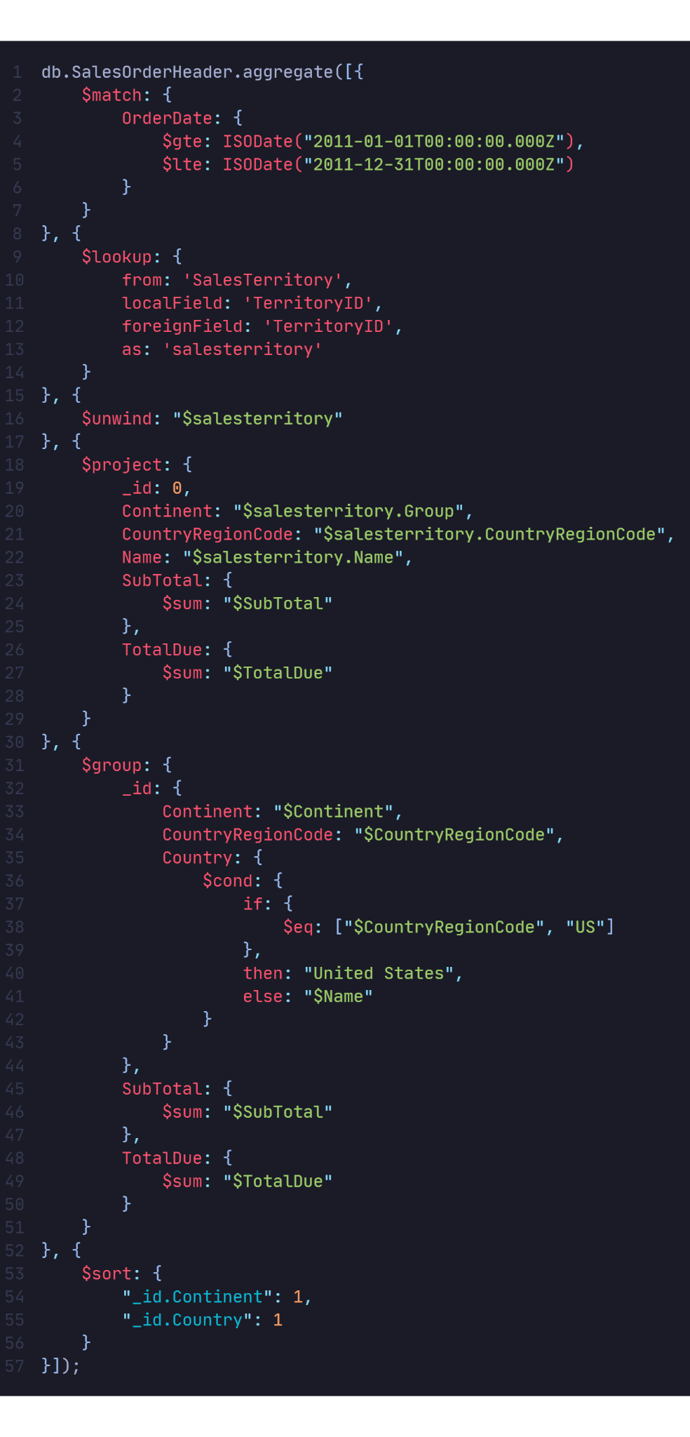

Slide 16
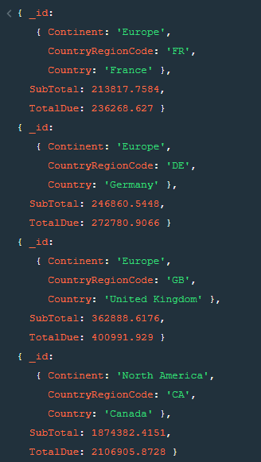
Resultado

Slide 17
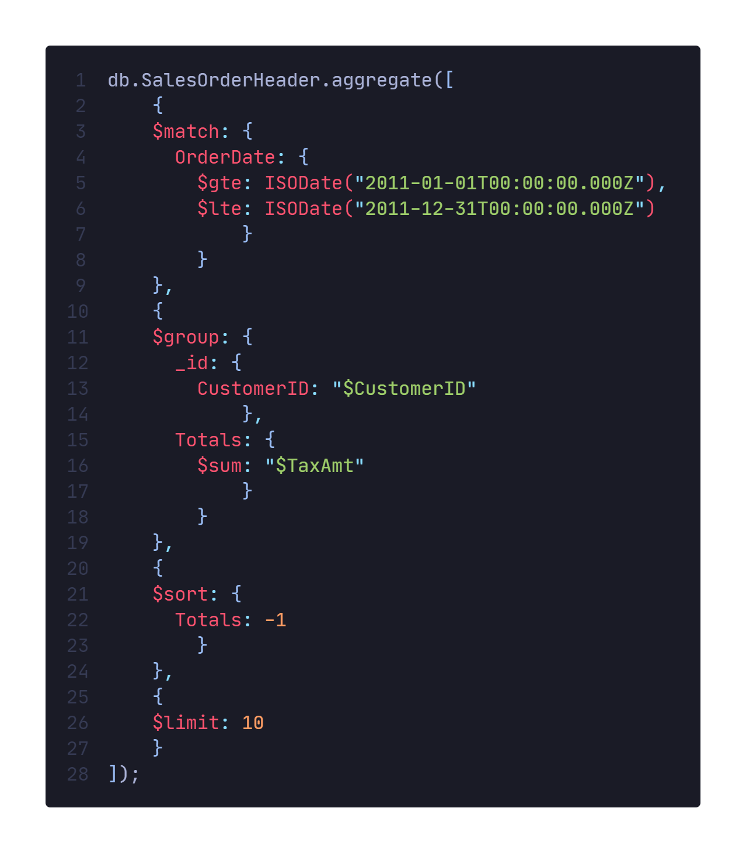
Top 10 clientes que mais pagaram impostos em 2011

Slide 18
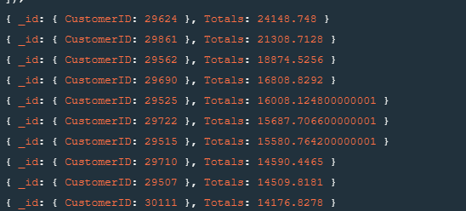
Resultado

Slide 19
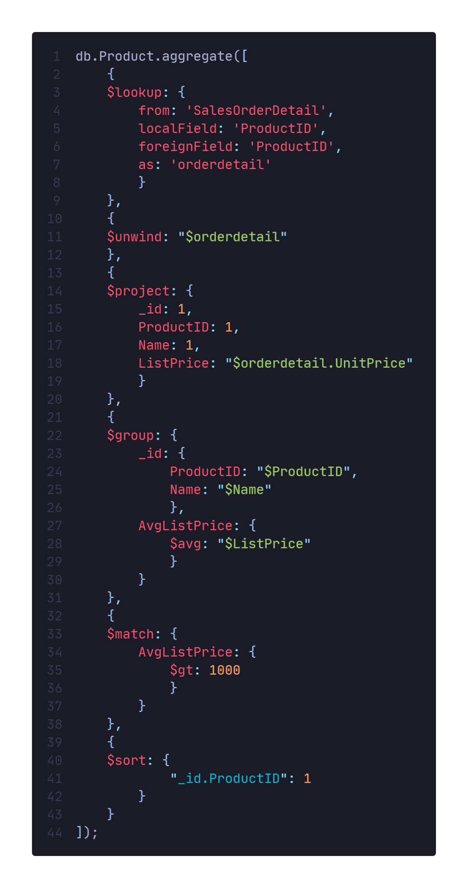
Lista de produtos com média de preço maior que 1000

Slide 20
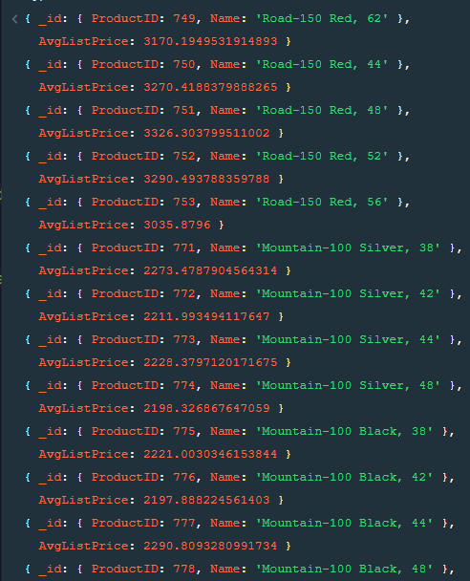
Resultado

Slide 21
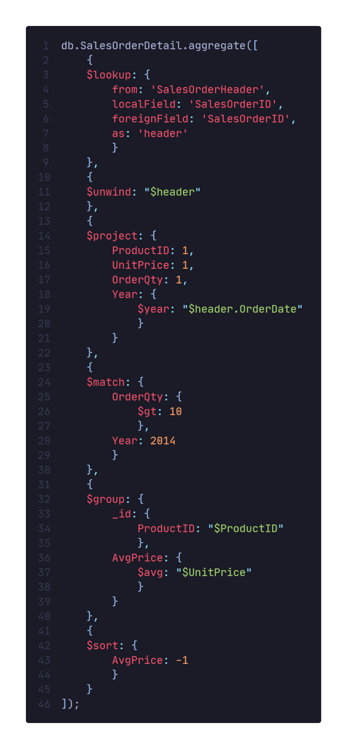
Preço médio de cada produto que foi vendido mais de 10 unidades no ano de 2014

Slide 22
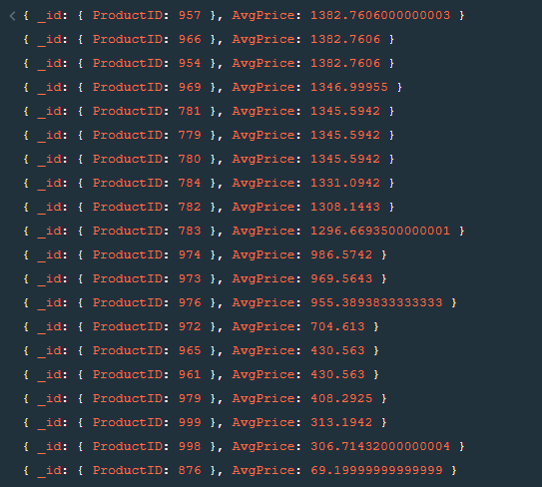
Resultado

Slide 23
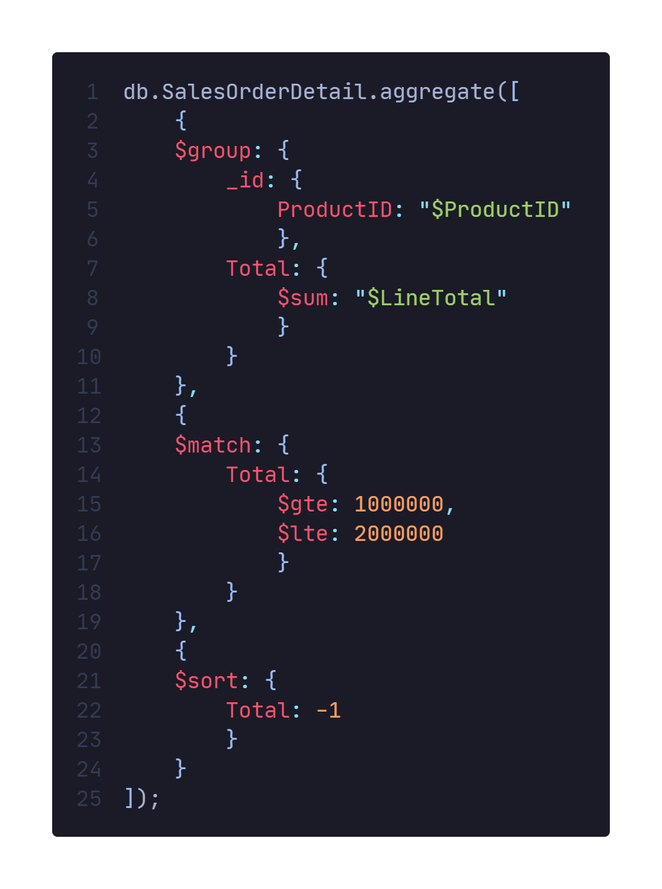
Produtos que venderam entre $1M e $2M

Slide 24
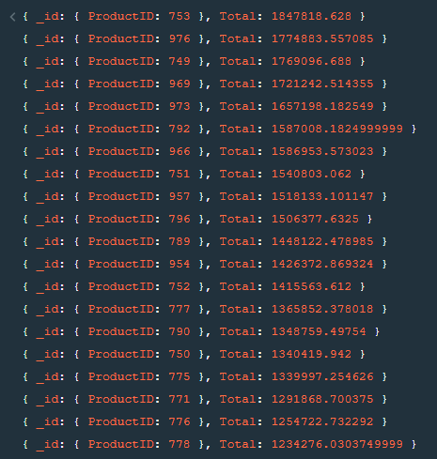
Resultado

